Slide 1
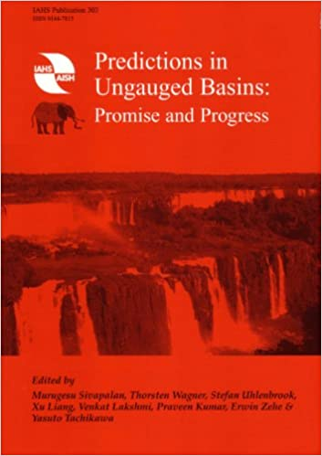
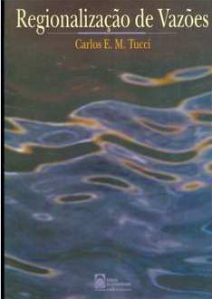
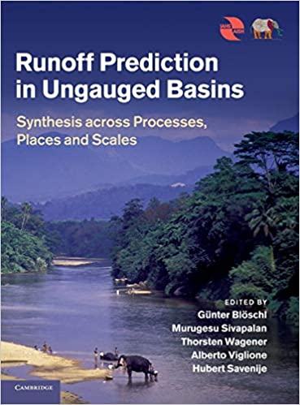
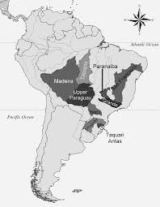
Revisão de métodos de estimativa de vazões em locais sem dados
Regionalização por vazão específica;
Regionalização por regressão;
Interpolação geoestatística;
Modelagem hidrológica;
Séries curtas;
Modelagem hidrológica apoiada por séries curtas;
Reanálise hidrológica com assimilação de dados;
Sensoriamento remoto.
Allasia, D. G. et al. (2006). Large basin simulation experience in South America. Predictions in Ungauged Basins: Promise and Progress, (303), 360.

Slide 2
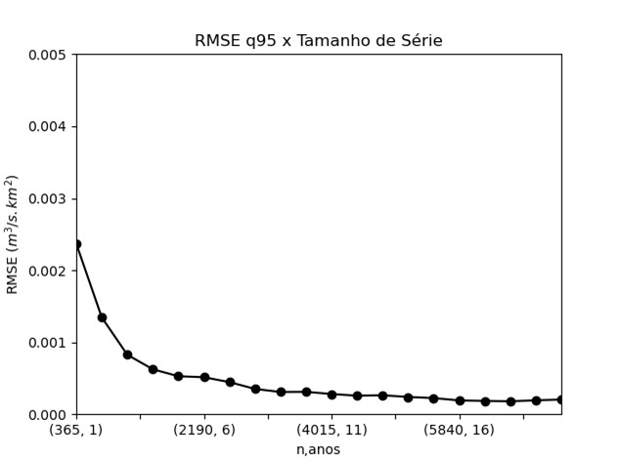
0) Antes de falar de locais sem dados!
Incerteza da estimativa da vazão de referência gerada pela variabilidade climática.
Erro diminui quando tamanho da série aumenta
Vazão
tempo

Slide 3
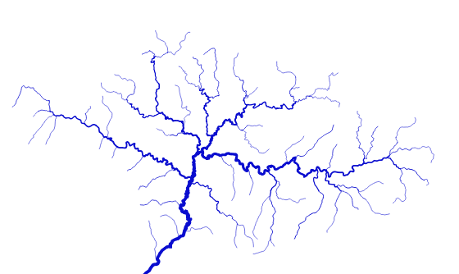

1) Método da vazão específica
Q = ?
Provavelmente é o método mais popular.
Os resultados tendem a ser bons quando as bacias com e sem dados estão mais próximas, especialmente quando são embutidas.
Método igual ou melhor do que regressão quando 0,3<A_{u}/A_{g}<1,5 (Ries e Friez, 2000).
u
g
$$Q_{u}=Q_{g}∙\frac{A_{u}}{A_{g}}$$

Slide 4
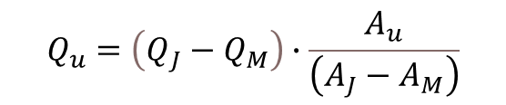
1) Método da vazão específica incremental
Q = ?
Utiliza dois ou mais postos fluviométricos.
Calcula a vazão específica da bacia incremental.
Teoricamente tem potencial para representar heterogeneidade da bacia.
Pode ser perigoso quando a área incremental é uma fração pequena da área total.
u
M
J
$$Q_{u}=\left(Q_{J}−Q_{M}\right)∙\frac{A_{u}}{\left(A_{J}−A_{M}\right)}$$

Slide 5
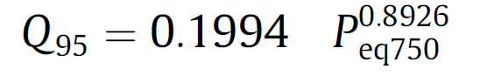
2) Equações de regressão
Regressão pode representar a heterogeneidade da bacia hidrográfica, desde que esta heterogeneidade seja adequadamente representada pelas variáveis utilizadas na regionalização.
Apoiada em dados de vários postos fluviométricos (erros em um ou outro posto tem menos impacto)
Um pouco mais complexa do que o método de vazão específica.
Exige que os postos fluviométricos utilizados tenham séries de dados observados com o mesmo tamanho e que as medições sejam concomitantes (preenchimento de falhas).
Pruski, F. F., de Araújo Nunes, A., Pruski, P. L., & del Giudice Rodriguez, R. (2013). Improved regionalization of streamflow by use of the streamflow equivalent of precipitation as an explanatory variable. Journal of Hydrology, 476, 52-71.

Slide 6
2) Equações de regressão
Regressão
Global
Regional
Definição de regiões homogêneas

Slide 7
2) Definição de regiões
Normalmente a definição de regiões é baseada em proximidade geográfica.

Slide 8
2) Equações de regressão
CPRM: “limite de erro pré-estabelecido de 25%”
Na prática, porém:
CPRM (2002). Relatório-síntese do trabalho de Regionalização de Vazões da Sub-bacia 59.

Slide 9
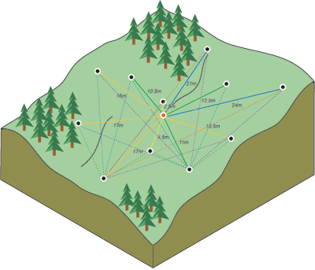
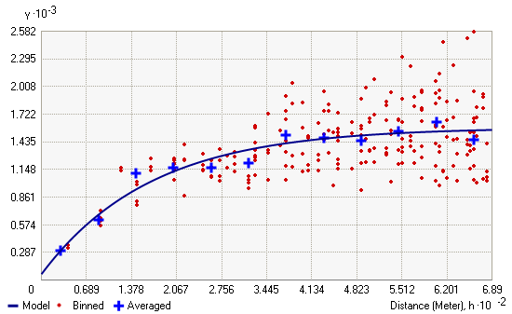
3) Interpolação geoestatística
Usa conceitos semelhantes aos da Krigagem (Interpolação ótima)
Top-Kriging
Considera não apenas a distância (Krigagem normal) mas também a topologia das bacias
Vantagem: estimative da incerteza
Desvantagem: Aparentemente uma densidade relativamente alta de postos fluviométricos é necessária para que o método apresente bons resultados

Slide 10
3) Interpolação geoestatística e incerteza
Incertezas na estimativa da q95 na Áustria
Top-Kriging
Uma vantagem interessante do método da interporlação geoestatística é um tratamento mais direto da incerteza das estimativas.
Regressão

Slide 11
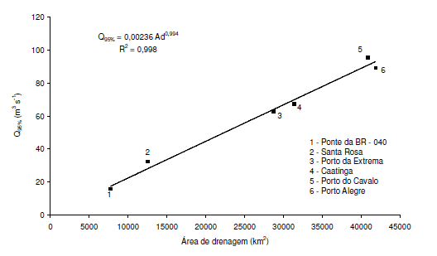
Versão simplificada Interpolação (conhecida como método de conservação de massa)
NOVAES, L. D., Pruski, F. F., Pereira, S. B., Queiroz, D. O., RODRIGUEZ, R. D. G., & SILVA, D. D. (2009). Gestão de recursos hídricos: uma nova metodologia para a estimativa das vazões mínimas. Engenharia na agricultura, 17(1), 62-74.

Slide 12
4) Modelagem hidrológica
Modelo é calibrado em uma ou mais bacias COM dados e depois aplicado a bacia SEM dados.
Transferência de parâmetros:
Bacia “doadora” escolhida por proximidade
Regressão com características físicas.
Associação com URH (em modelos distribuídos)
Resultados da literatura mostram que modelagem hidrológica pode ter erros maiores do que métodos mais simples, especialmente para vazões baixas como Q95.
Má calibração? (Nash-Sutcliffe)
Vantagem: facilmente gera séries temporais de vazão.

Slide 13
4) Modelagem hidrológica
Modelo é calibrado em uma ou mais bacias COM dados e depois aplicado a bacia SEM dados.
Transferência de parâmetros:
Regressão com características físicas.
Associação com URH (em modelos distribuídos)
Resultados da literatura mostram que modelagem hidrológica pode ter erros maiores do que métodos mais simples, especialmente para vazões baixas como Q95.
Vantagem: facilmente gera séries temporais de vazão.
Pereira, Margarita (2017). Obtenção de vazões em locais sem monitoramento através de um modelo hidrológico com assimilação de dados. Tese UFRGS.

Slide 14
4) Modelagem Hidrológica

Slide 15
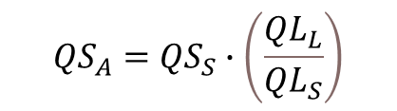
5) Métodos de séries curtas
Local com série curta
Local com posto fluviométrico com série curta.
Local sem dados em que é feita uma ou algumas medições esporádicas.
S
Vazão
QS_{A}
QS_{S}
tempo
L
Local com série longa
QL_{L}
QL_{S}
$${QS}_{A}={QS}_{S}∙\left(\frac{{QL}_{L}}{{QL}_{S}}\right)$$
Vazão
tempo

Slide 16
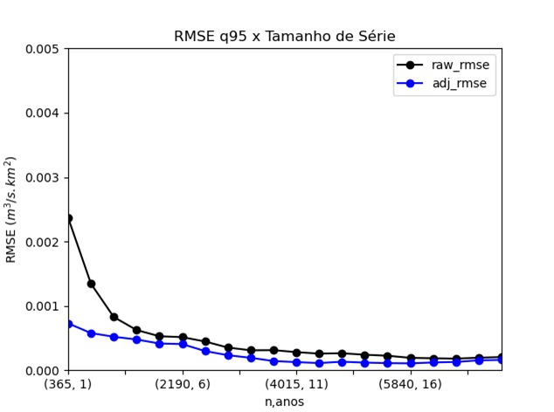
5) Método de séries curtas compensa a variabilidade climática

Slide 17
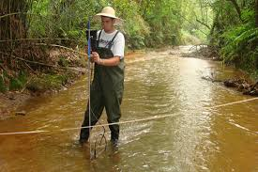
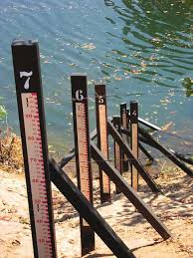
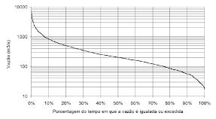
5) Séries curtas levadas ao extremo (spot gaugings)
Q95_{S}
Ponto de interesse
S
Medir Q_{S} no ponto de interesse num dia de estiagem.
No mesmo dia, obter Q_{L} em posto fluviométrico próximo, com série longa.
Calcular K = Q_{L}/Q95_{L}
Calcular Q95_{S} = K.Q_{S}
Q_{L}
Q95_{L}
L
Local com série longa
SANTANA, A.G., CARDOSO, E.R., SILVA, F.F., GENZ, F. & RIBEIRO, C.A.O. 2000 Estimativa da Vazão de Referência, com Carência de Dados, Para Outorga na Bahia. In: Anais. V Simpósio de Recursos Hídricos do Nordeste. Natal/RN, 2000

Slide 18
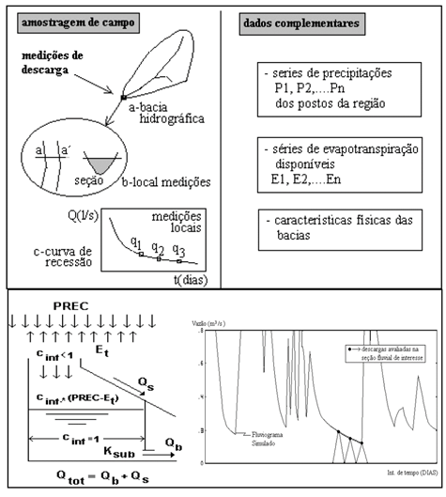
6) Modelagem hidrológica com séries curtas
Modelo hidrológico chuva vazão é calibrado com poucos dados medidos, focando nas vazõs mínimas
No Brasil, um representante deste tipo de metodologia é o chamado “Método Silveira”
Usa 3 medições ou mais
Adequado para pequenas bacias de cabeceira

Slide 19
7) Reanálise hidrológica com assimilação
Reanálise hidrológica com assimilação é combinação ótima de modelos de simulação e observações.
Metodologia mais destacada é o Ensemble Kalman Filter, usado originalmente na meteorologia.

Slide 20
7) Reanálise hidrológica com assimilação
Alteração do erro
RMSE_{EnKF} = RMSE_{OL}

Slide 21
7) Reanálise hidrológica com assimilação
Resultados um pouco conflitantes (assimilando dados do rio principal ou de tributários), porém simulação com assimilação é sempre melhor do que equação de regressão
Wongchuig et al., 2020 Towards Discharge Estimation for Water Resources Management with a Semi-Distributed Model and Local Ensemble Kalman Filter Data Assimilation
Manuscript submitted to Journal of Hydrologic Engineering

Slide 22
7) Reanálise hidrológica com assimilação
Simulação com assimilação tem melhores estimativas de Q90 do que regionalização
Pereira, Margarita (2017). Obtenção de vazões em locais sem monitoramento através de um modelo hidrológico com assimilação de dados. Tese UFRGS.

Slide 23
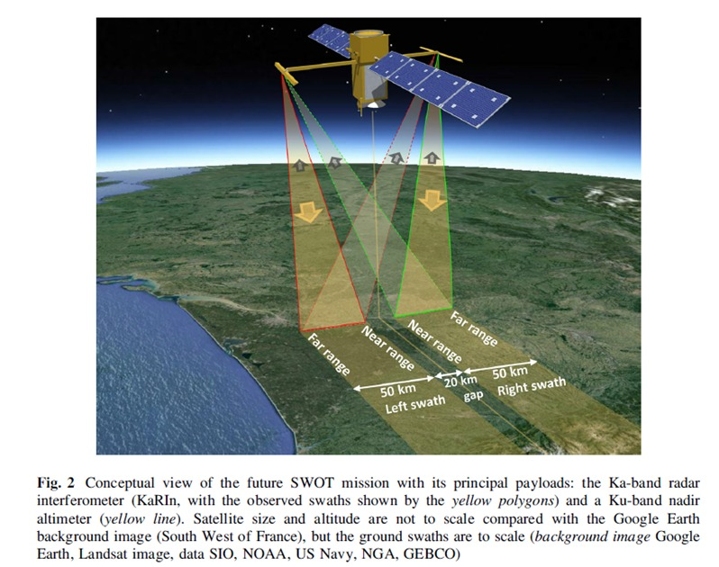
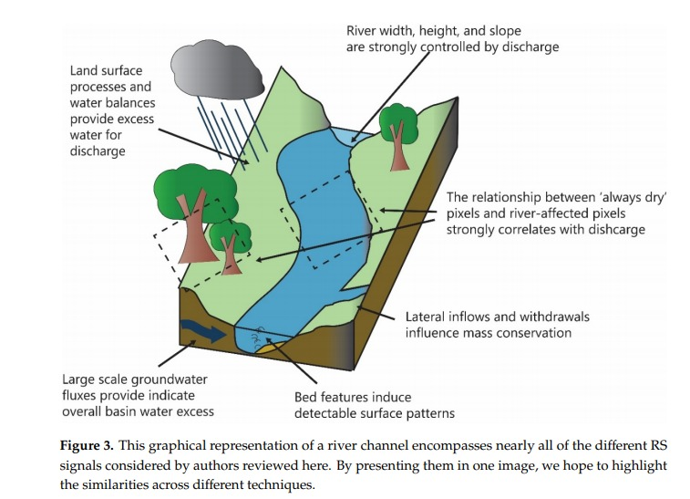
8) Sensoriamento remoto

Slide 24
Comparação entre métodos
Um único trabalho que compara diversos métodos:
Séries curtas (medir é bom!)
Geoestatística (densidade de postos!)
Regressão regional
Regressão global
Modelos chuva-vazão
Tipicamente foram calibrados focando em vazões altas e aplicados para estimar vazões baixas
Não exploraram potencial da assimilação de dados
Outras formas de combinação modelo + dados
Salinas, J. L., Laaha, G., Rogger, M., Parajka, J., Viglione, A., Sivapalan, M., & Blöschl, G. (2013). Comparative assessment of predictions in ungauged basins--Part 2: Flood and low flow studies. Hydrology & Earth System Sciences Discussions, 10(1).

Slide 25
MÉTODO | Resumo | PRODUTO | APLICABILIDADE | VANTAGEM | DESVANTAGEM | ESTIMATIVA DE ERRO
Vazão Específica | Estimar vazão com base em vazão específica observada em posto fluviométrico próximo. | Vazões de referência | Posto fluviométrico próximo, desejavelmente em bacia embutida. Região precisa ser homogênea. | Rápida e de fácil aplicação | Desconsidera escala e variabilidade espacial Maus resultados em bacias heterogêneas. Fortemente sujeito aos erros de um único posto fluviométrico. | Pode ser igual ou menor do que o erro obtido no método de regressão onde a área de drenagem do local sem dados está entre 0,3 e 1,5 vezes a área de drenagem do local com dados.
Regressão regional ou global | Equação de regressão entre vazão e características fisiográficas ou climáticas da bacia | Vazões de referência | Dados concomitantes em vários postos fluviométricos. Regiões com heterogeneidade representada pelas características físicas utilizadas na regressão. | Fácil aplicabilidade | Mais complexo que o método de vazão específica. Nem sempre o fator regionalizado representa toda a bacia. | Regionalizações realizadas pela CPRM utilizando este método buscam erros menores do que 25%
Interpolação geoestatística | Interpolação de dados observados ao longo da rede de drenagem | Vazões instantâneas, vazões de referência, séries temporais de vazão | Alta densidade de postos fluviométricos. | Parece ter erros menores. Permite obter vazões instantâneas e séries temporais de vazão. | Mais complexo que os anteriores. Necessita de alta densidade de postos fluviométricos. | De acordo com alguns estudos comparativos pode ter desempenho melhor do que as equações de regressão.
Modelos chuva-vazão | Estimar séries de vazões com base em simulação do ciclo hidrológico baseada em processos. | Série de vazões histórica, vazões de referência, indicadores e assinaturas hidrológicas, e predições para diferentes cenários. | Pode ser aplicado em bacias com poucas observações de vazão, mas requer séries históricas de precipitação, clima e outras informações. | Pode ser aplicada em grandes escalas e gera série de vazões contínuas Permite estudo de cenários e previsões para o futuro. | Necessita de calibração de parâmetros não mensuráveis e é mais complexo que outros métodos. | Erros maiores do que as equações de regressão, especialmente na estimativa de vazões mínimas.
Séries Curtas | Estimar vazões com base em observações em postos fluviométircos vizinhos e ajuste baseado em série curta de vazão, ou poucas medições esporádicas. | Vazões de Referência | Necessita série curta de vazões ou, ao menos, uma medição no local de interesse. | Observações locais são incorporadas para aumentar a acurácia. Séries longas de postos vizinhos corrigem erro amostral. | É necessário medir vazão no local. | Com relativamente poucas medições no local os erros podem ser menores do que com os outros métodos.
Modelo chuva-vazão apoiado por séries curtas | Ajustar modelo hidrológico chuva-vazão a poucas observações durante período de estiagem. | Vazões de estiagem | Necessita observações de vazões durante o período de estiagem | Permite incorporar a variabilidade climática, trazida pelos dados de chuva. Permite estimar vazões de referência e parte inferior da curva de permanência. | É necessário medir vazão no local algumas vezes. | Testes relatam erros entre 15% e 23% para a Q90.
Reanálise Hidrológica com assimilação de dados | Estimar séries de vazão com base em simulação hidrológica e longas séries de registros de precipitação e clima e correções baseadas em vazões observadas nos postos fluviométricos. | Série de vazões histórica, vazões de referência, indicadores e assinaturas hidrológicas | Pode ser aplicado em bacias com poucas observações de vazão, mas requer séries históricas longas de precipitação, clima e outras informações. | Pode ser aplicada em grandes escalas e gera série de vazões contínuas para múltiplas décadas Permite melhoria de acurácia através de incorporação de erros nas estimativas de vazão nos postos fluviométricos. | É muito mais complexo. | Permite estimativa objetiva da incerteza. Estudos são insuficientes para estimar magnitude aproximada dos erros, ou para comparar com outros métodos.
Sensoriamento remoto | Estimar a vazão de forma indireta a partir de variáveis como altura, largura e temperatura da água de rios estimadas por sensores em órbita. | Séries temporais de vazão. | Em breve será possível estimar a vazão em qualquer rio com mais de 200 m de largura, aproximadamente. | Monitoramento simultâneo de toda a rede de drenagem. | Séries podem conter períodos sem dados em função da frequência de passagem dos satélites. Estimativa de vazão é indireta. Pequenos rios ainda não são monitorados. | Com base em experimentos baseados em dados sintéticos estima-se que o erro venha a ser 35% ou mais.

Slide 26

Exemplo Áustria

Slide 27
Exemplo Áustria

Slide 28
Mas...a Áustria??
País pequeno, mas heterogêneo
Muitos postos fluviométricos
Em cada etapa do processo, foram comparados diversos métodos, usando correlação cruzada, e o melhor método foi adotado
Objetivo era uma base nacional de Q₉₅
Com incerteza
83.879 km² ... ou seja, do tamanho da bacia do rio Doce

Slide 30
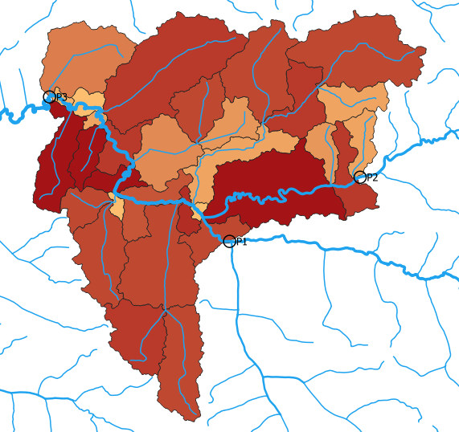
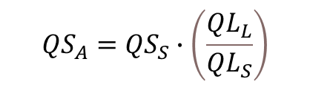
Sub-catchment area (A)
stream network density (D)
altitude of the stream gauge (H0)
maximum altitude (H+)
range of altitude (HR)
mean altitude (HM)
mean slope (SM)
area percentage of slight (<5°) slope (SSL)
area percentage of moderate (5–20°) slope (SMO)
area percentage of steep (>20°) slope (SST)
average annual precipitation (P)
average summer precipitation (PS)
average winter precipitation (PW)
area percentage of geology types:
Bohemian Massif (GB)
Quaternary sediments (GQ,)
Tertiary sediments (GT)
Flysch (GF)
Limestone (GL)
crystalline rock (GC)
shallow groundwater table (GGS)
Deep groundwater table (GGD)
source region (GSO)
area percentages of Land Use:
urban (LU)
agriculture (LA)
permanent crop (LC),
grassland (LG),
forest (LF),
wasteland—rocks (LR),
wetland (LWE),
Water surfaces (LWA),
glacier (LGL)
603 postos fluviométricos
Período de análise 1977 a 1996
325 bacias incrementais com série completa
Definição de regiões homogêneas
Variáveis explanatórias
Geração de equações de regressão de q95
Aplicação de equações de regressão em 21000 mini-bacias
481 bacias incrementais com série incompleta
“Climate adjustment” com base em bacia doadora
Ajustes entre resultados do passo 4 e valores nos postos fluviométricos
Estimativa de limites inferior e superior da estimativa
$${QS}_{A}={QS}_{S}∙\left(\frac{{QL}_{L}}{{QL}_{S}}\right)$$
Regiões homogêneas definidas com base na sazonalidade da vazão mínima
Vazão
QS_{A}
QS_{S}
stream network density (D)
altitude of the stream gauge (H0)
mean altitude (HM)
mean slope (SM)
area percentage of moderate (5–20°) slope (SMO)
average annual precipitation (P)
average summer precipitation (PS)
average winter precipitation (PW)
area percentage of geology types:
Quaternary sediments (GQ,)
Limestone (GL)
crystalline rock (GC)
shallow groundwater table (GGS)
area percentages of Land Use:
forest (LF),
wasteland—rocks (LR),
wetland (LWE),
tempo
QL_{L}
QL_{S}
Vazão
tempo

Slide 31
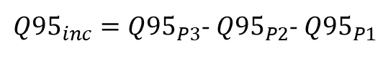
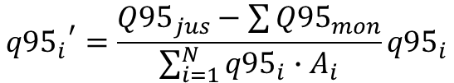
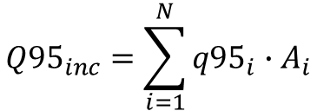
Ajustes entre:
1) somatório de incrementais obtidas por regionalização;
2) Incremental estimada a partir de dados de postos.
${Q95}_{inc}={Q95}_{P3}$- ${Q95}_{P2}$- ${Q95}_{P1}$
$${Q95}_{inc}=\sum_{i=1}^{N}{{q95}_{i}∙A_{i}}$$
$${{q95}_{i}}^{′}=\frac{{Q95}_{jus}−\sum{{Q95}_{mon}}}{\sum_{i=1}^{N}{{q95}_{i}∙A_{i}}}{q95}_{i}$$

Slide 32
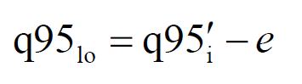
Estimativa de limites inferior e superior de q95
Onde e depende de:
Se o local é monitorado ou não
Dos erros da estimativa de Q95 nos postos
Dos erros de cada equação de regressão

Slide 33
Qref MGB
Dados de postos não usados antes
MGB
Dados de postos com série longa
Validação
Qref MGB pós
(4 métodos)
Dados de postos série curta “alongada”
Estimativa de incerteza
Qref MGB Rean. Pós
(4 métodos)
Dados de postos com série curta
MGB
Reanálise
Qref
MGB Rean.
Base de dados final

Slide 34
Vazões de referência
VAZÃO DE REFERÊNCIA | APLICAÇÃO
QMLT – Vazão média | Vazões médias
Q₅₀ – Vazão com 50% de probabilidade de ser igualada ou superada em um dia qualquer | Vazões médias
Q₉₀ – Vazão com 90% de probabilidade de ser igualada ou superada em um dia qualquer | Vazões mínimas
Q₉₅ – Vazão com 95% de probabilidade de ser igualada ou superada em um dia qualquer | Vazões mínimas
Q_{7,10} – Vazão mínima de 7 dias de duração e 10 anos de tempo de retorno | Vazões mínimas
Qmax (Tr = 2, 5, 10, 25, 50, 100 anos) - Vazão máxima para determinado Tempo de Retorno TR | Vazões Máximas

Slide 35
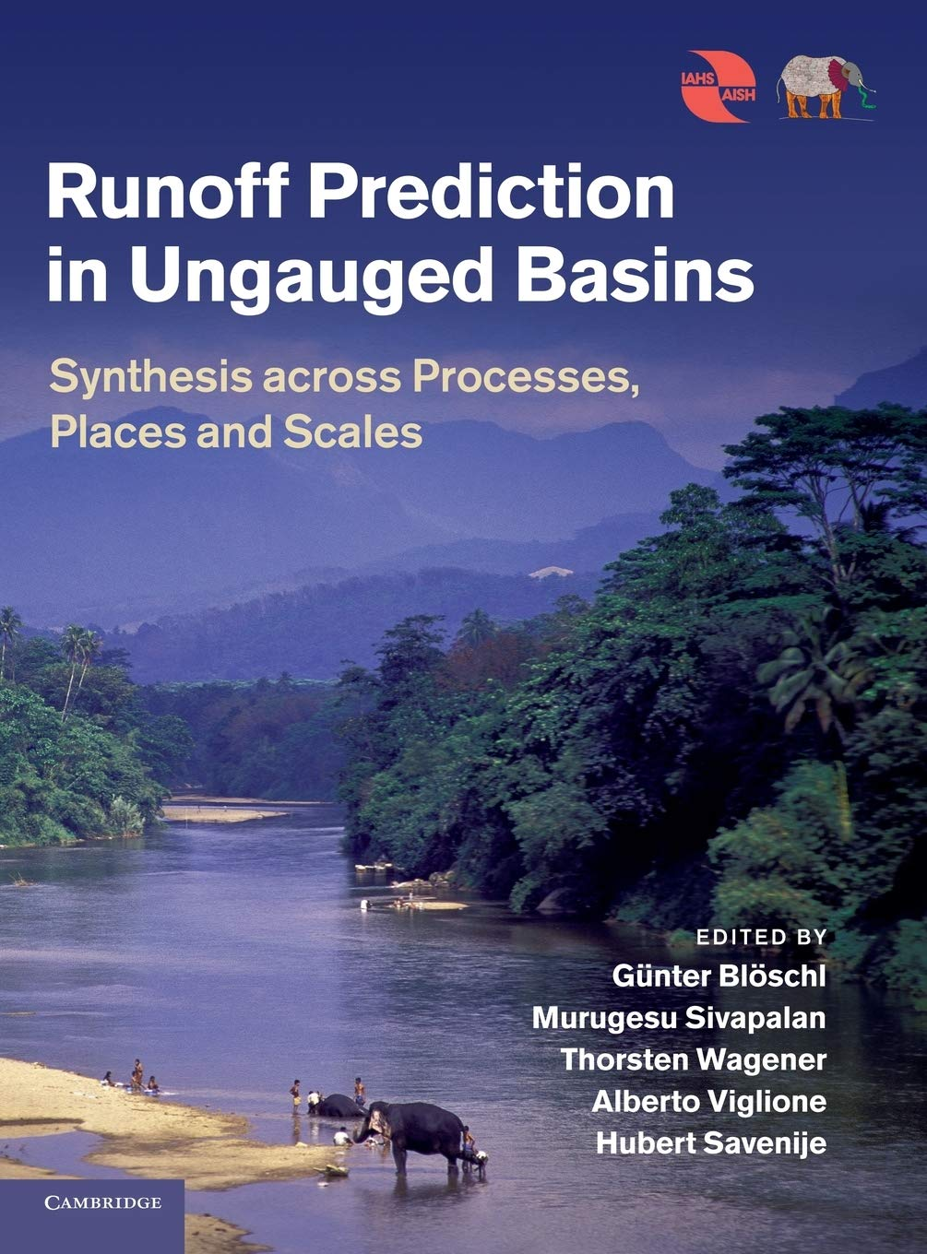
Validação e estimativa de erros
Sempre que possível, será usada a metodologia “leave one gauge out”, em que o método será elaborado com dados de N-1 postos fluviométricos, e testado no posto fluviométrico deixado de fora, emulando uma bacia sem dados. Neste caso o modelo é elaborado N vezes, e testado cada vez em um posto fluviométrico diferente.
Alternativamente, para aquelas metodologias que demandam tempo de processamento maior, pode ser adotado um procedimento como “leave one third out”, ou “leave one tenth out”. Neste caso o procedimento é repetido 3 vezes, ou 10 vezes.
Ainda em desenvolvimento!

Slide 36

Benchmarks
Os benchmarks propostos são:
Equação de regressão global para o Brasil;
Base de disponibilidade de água BHO (ANA);
Equação de regressão regional
Métodos simplificados a serem definidos
(vazão específica do vizinho mais próximo, etc).
Adicionalmente podem ser feitas comparações com equações de regressão pré-existentes, e desenvolvidas regionalmente, como as elaboradas para planos de bacia, ou por órgãos estaduais de gestão de recursos hídricos.

